Slide 1
LERNEINHEIT 5:
Intelligente und Sensitive Robotik
Prof. Dr.-Ing. Matthias Scholer
Automation II

Slide 2
Planung und Themen der Vorlesung
Lerneinheit 1: Grundlagen der Robotik
Lerneinheit 2: Roboter Programmierung
Lerneinheit 3: Mensch-Roboter Kooperation
Lerneinheit 4: Sicherheit in der Automatisierungstechnik und Robotik
Lerneinheit 5: Intelligente und Sensitive Robotik
Lerneinheit 6: Digitale Produktion
Lerneinheit 7: Robotik außerhalb der Fabrik

Slide 3
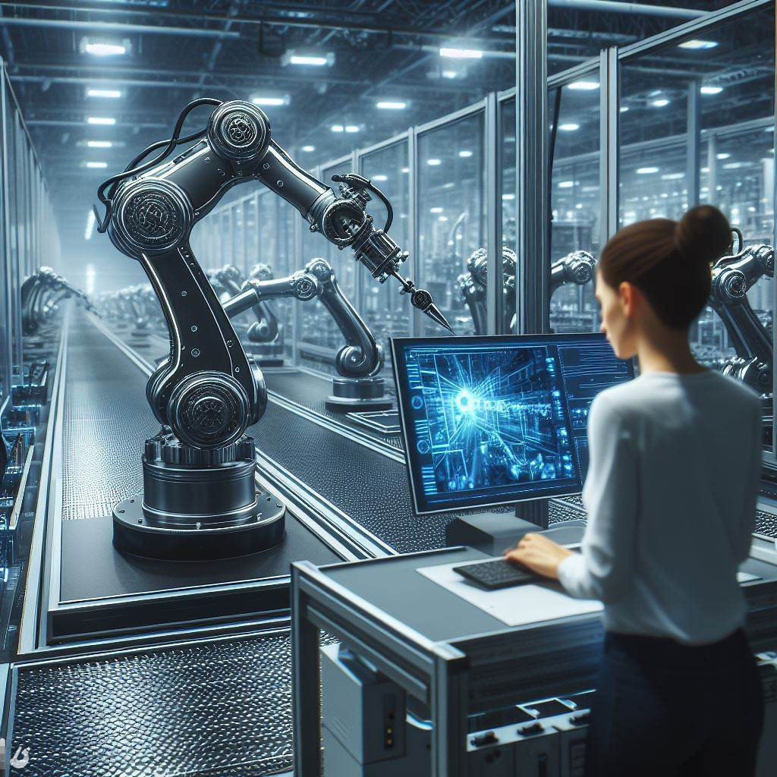
Smarte Robotik in der digitalen Fabrik
Neue Roboter Generationen unterstützen eine hohe Flexibilität in der Produktion, sodass zwischen programmierten Arbeitsabläufen einfach gewechselt werden kann.
Ein hohes Maß an Rekonfigurierbarkeit ist zudem erforderlich, um gezielt auf veränderte Kundenwünsche oder Belastungsspitzen zu reagieren und zeitaufwendige Umbauvorgänge zu beschränken.
Neue Sensorik und Algorithmen ermöglichen eine Erweiterung des Einsatzspektrums von Robotik.
Um Roboter in der digitalen Fabrik effizient nutzen zu können müssen sie in das cyber-physische Produktionssystem integriert werden und flexibel und wandlungsfähig als Dienstanbieter zur Verfügung stehen
→ Intelligente Programmierverfahren in Kombination mit Assistenzsystemen und smarter Sensorik sind erforderlich, um diese Anforderungen zu erfüllen.

Slide 4
Bedeutung von Sensoren
Über Sensoren erhält das System seine Information über sich und seine Umgebung. Sensoren schaffen die Möglichkeit, dass die erforderlichen Bewegungsabläufe eines Roboters in einer nur grob bestimmten Umwelt durchgeführt werden können. Dazu gehören beispielsweise
Bewegungsüberwachung (z. B. Abgleich- und Justiervorgänge)
Bewegungssteuerung (z. B. Konturverfolgung)
Kraftsteuerung (z. B. Einpressen, Zusammenstecken)
Sensorgesteuertes Erreichen einer Zielposition (unbekannte Position
und Orientierung eines Teils)
Programmablaufkontrolle (z. B. selektive Montage)
Überwachung von Endeffektoren (z. B. Greifkraft, Rutschsensor)

Slide 5
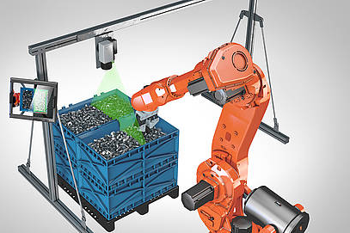
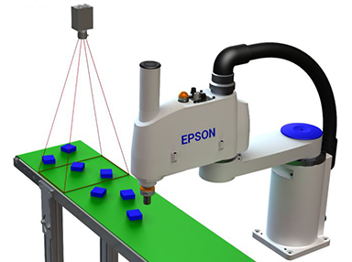
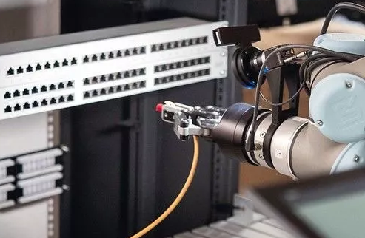
Einsatzbedingungen von Sensoren in der Robotik (1)
Erkennung und Aufnahme von Bauteilen in beliebiger Orientierung
(«Bin Picking»)
Geringe Losgrößen
Hohe Variantenzahl
Große Werkstücke
Komplizierte Werkstückgeometrien
Einsatz kontinuierlich bewegter Werkstückträger («Conveyor Tracking»)
Basisfunktion „Conveyor-Tracking“ in der Robotersteuerung
Kontinuierlich laufende Montagebänder: Synchronisieren der Roboterbewegung mit dem
Flexible (biegeschlaffe) Werkstücke
Handhabung und Montage von Kabeln, Schläuchen, Drähten, Textilien etc.

Slide 6
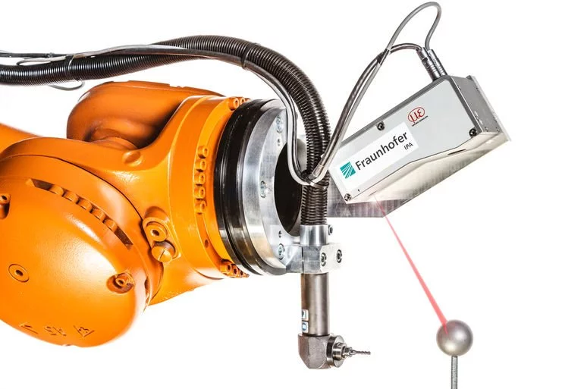
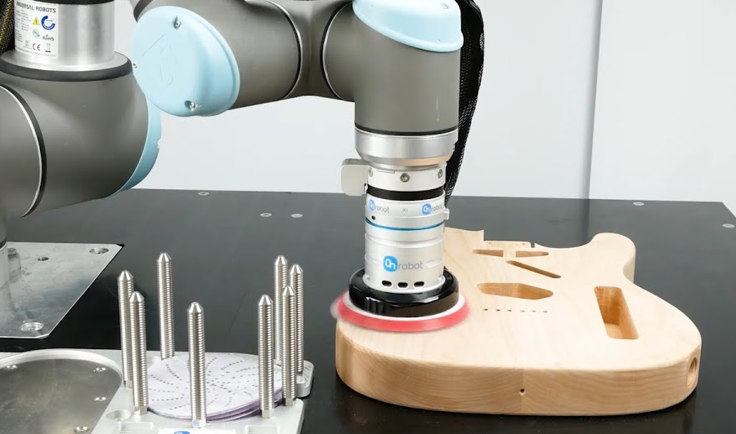
Einsatzbedingungen von Sensoren in der Robotik (2)
Genauigkeitsanforderungen größer als Roboterabsolutgenauigkeit
Hohe vom Prozess geforderte Absolutgenauigkeit bei bspw. der Montage von Präzisionswälzlagern
Kraftgesteuerte Prozesse
Definierte Anpresskraft an Bauteiloberfläche bspw. schleifen oder entgraten
Kraftgesteuerte Fügeprozesse

Slide 7
Gängige Sensorprinzipien in der Robotik
Sensoren in der Robotik
Berührend
Berührungslos
Kraft/Moment
Taktil
Optisch
Induktiv, kapazitiv, magnetisch
Greifkraftmessung
Kraft-/Momentenmessung
Schalter
Flächenschalter
2D-Bildverarbeitung, binär, Grauwert
3D-Stereo-Bildverarbeitung
Näherungsschalter
Abstandsmesser
Schweißnahterkennung
Optisch/Abstandsmesse
Ultraschall
Lichtschranken
Lichtschnitt
1D-Abstand
2D/3D-Scanner
Näherungsschalter
Abstandsmesser
Scanner

Slide 8
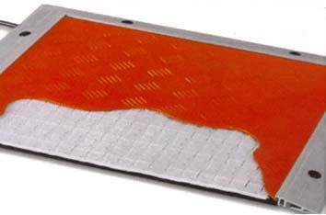
Taktile Sensoren (berührend)
Mit taktilen, tastenden Sensoren können Informationen aus der Umwelt durch ein direktes Berühren von Objekten aufgenommen werden.
Beispiele:
Binärer Schalter (z. B. in einen Greifer integriert), der nach dem Greifvorgang die Information „Teil erfolgreich gegriffen“ liefert bzw. eine Wiederholung und Fehlerstrategie auslöst
Schaltmatten für die Sicherheitstechnik

Slide 9
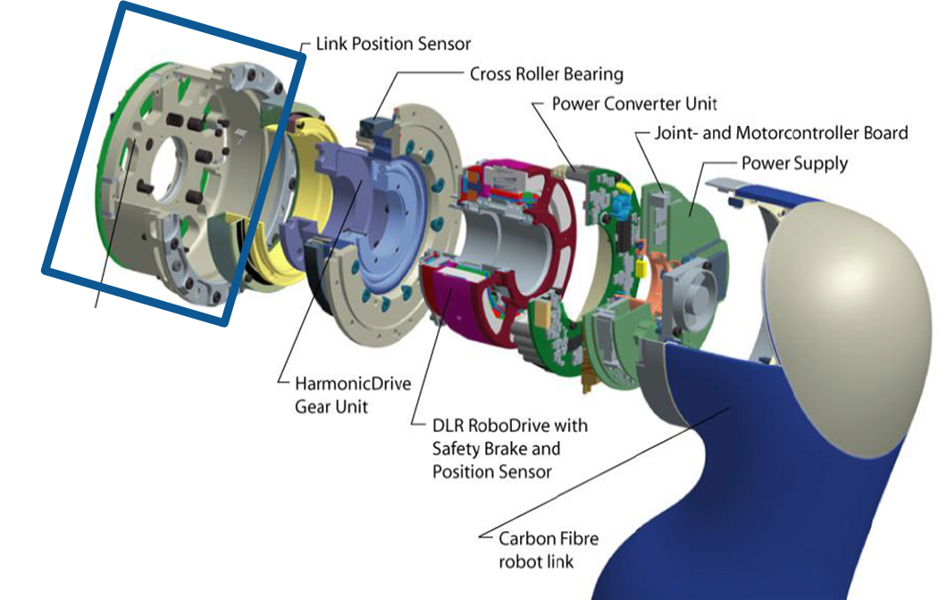
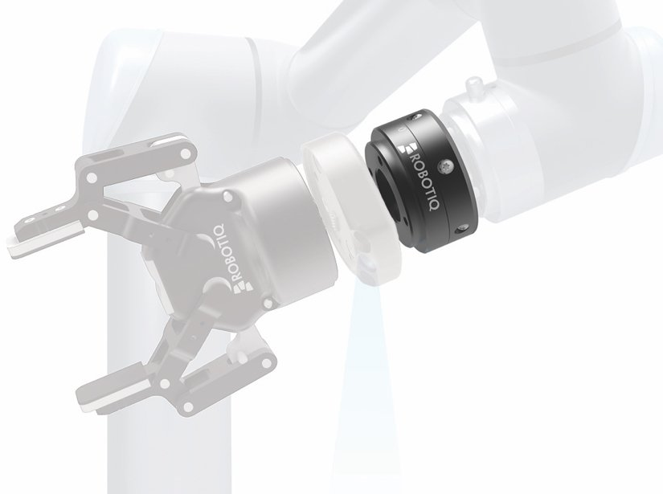
Kraft-Momenten-Sensoren (berührend)
Kraft-Momenten-Sensoren geben dem Roboter seinen Tastsinn. Durch Einbau eines Kraft-Momenten-Sensors in einen Roboter sind folgende Aufgaben möglich:
Präzise Teilebestückung
Automatisierte Montage
Robotergesteuerte Qualitätsprüfung
Bei einigen Robotern sind die Sensoren bereits in die Gelenke integriert
Der Einbau externer erfolgt zwischen Handachse und Endeffektor oder im Endeffektor selbst. Ein Kraft-Momenten-Sensor kann aber auch in die Werkstückaufspannung integriert werden.
Kraft-Momenten-Sensoren enthalten einen digitalen Signalprozessor:
Erfassen und Filtern der Sensordaten (Dehnung)
Errechnung der Messdaten (Kräfte/Momente)
Bereitstellung der Messdaten über die Kommunikationsschnittstelle des Sensors
Interner
Drehmoment-
sensor
Externer
Drehmoment-
sensor

Slide 10
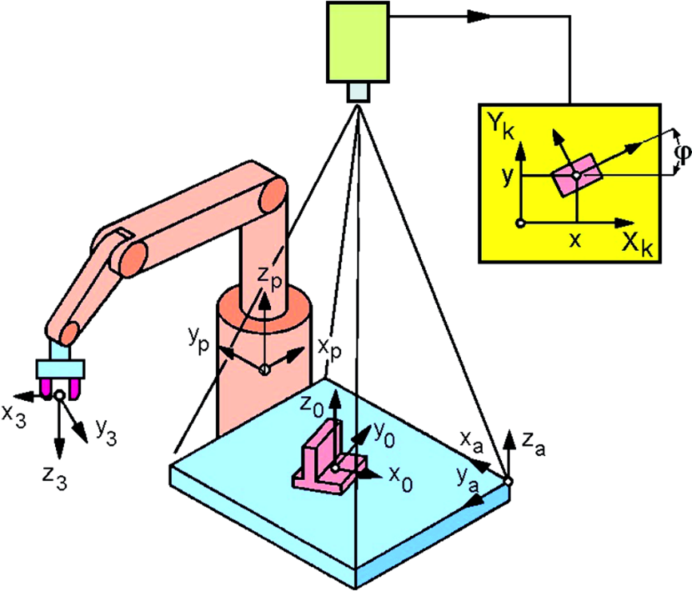
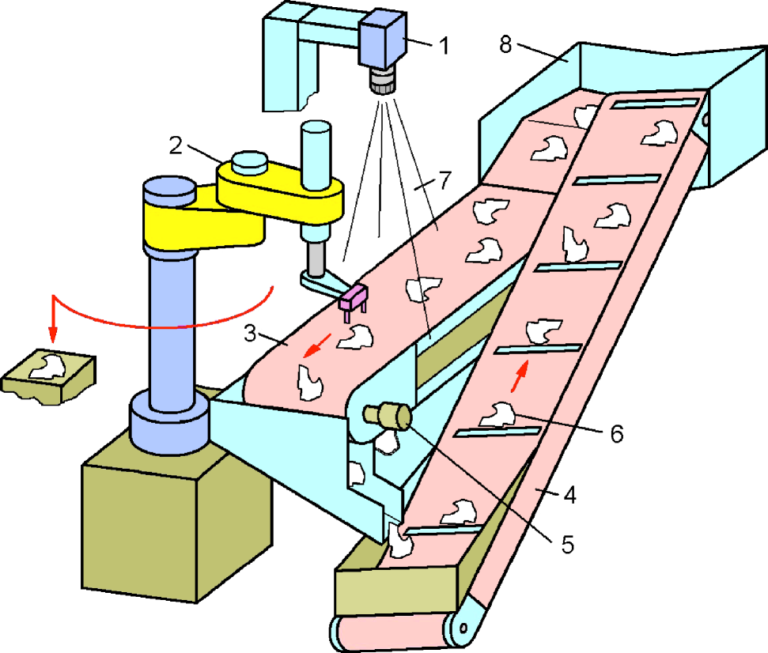
Optische Sensorik
In der Robotik ist eine Grundaufgabe das Greifen eines ungeordnet vorliegenden Werkstücks.
Eine Kamera beobachtet das Arbeitsgebiet und liefert ein Bild, das die für erfolgreiches Greifen erforderlichen Angaben enthält.
Automatische Bilderkennung gewinnt in der Kleinteilmontage ständig größere Bedeutung.
Das Visionssystem teilt dem Roboter die Teileorientierung mit.
Kleinere, leichte Bauteile können damit aus einer ungeordneten Menge vereinzelt und orientiert werden.
Die Intelligenz des Systems liegt in der Bildverarbeitungssoftware, während die Hardware kaum verändert.
Notes:
Quelle
Sensoren für die Prozess- und Fabrikautomation

Slide 11
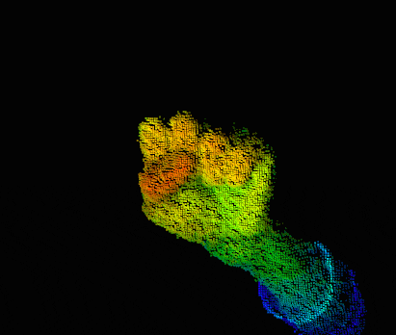
3D Bildverarbeitung Handbuch MRK
How Do Time of Flight Sensors (ToF) Work? A Look at ToF 3D Cameras - Technical Articles (allaboutcircuits.com)
Tiefenkamera (3D-Kamera) Tiefenkameras (bzw. 3D-Kameras) ermöglichen die Ermittlung von Entfernungen der Umgebung mit Video- Bildraten auf einer 2D-Bildfläche.
Die gängigsten Messprinzipien sind ToF, das Stereoprinzip (bzw. die passive Triangulation) und die aktive Triangulation.
Tiefenkameras, die auf dem ToF-Prinzip beruhen, verwenden in der Regel ein Array von LEDs oder Lasern, die Lichtimpulse oder speziell moduliertes Licht im IR-Bereich in die Umgebung aussenden.
Als Modulationsverfahren kommt meist CW (Continuous Wave) AM (Amplitudenmodulation) mit einem sinus oder rechteckförmigen Modulationssignal zum Einsatz.
Das reflektierte Licht wird vom Kamerasensor detektiert und der Abstand direkt über die Laufzeit des Lichts oder indirekt mittels der Phasenlage bestimmt
Die Farben werden Pixeln auf der Grundlage des Abstands zwischen dem Sensor und Hand zugeordnet (rot=nah, blau=fern)
Quelle:.allaboutcircuits
Video zum Prinzip:
Was ist Time-of-Flight? | Basler AG (baslerweb.com)

Slide 12
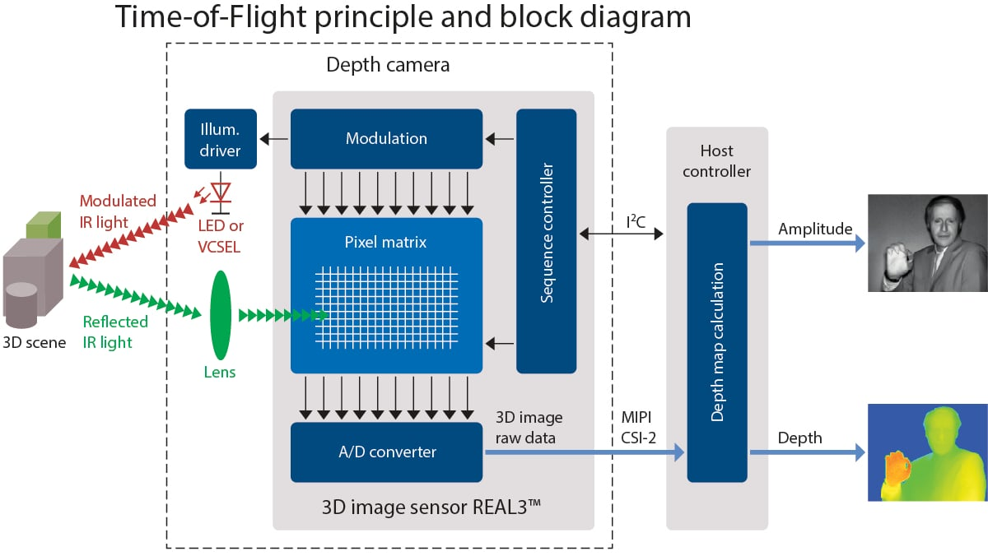
3D Bildverarbeitung Time of Flight (ToF)
Quelle:.allaboutcircuits

Slide 13
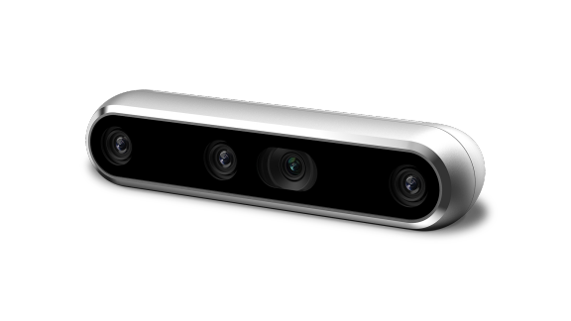
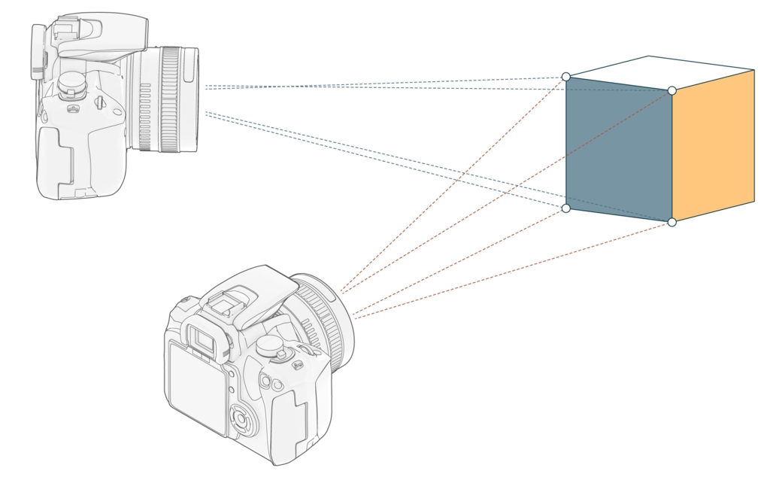
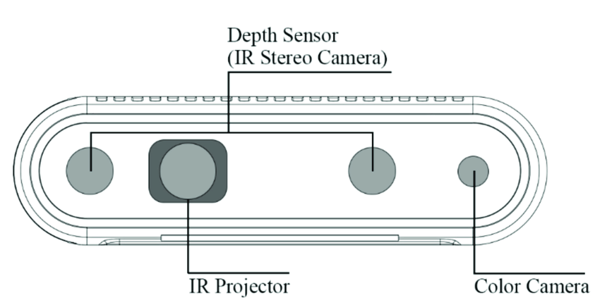
Prinzip der Photogrammetrie
QuelleMRK Buch
Für das Stereokameraprinzip werden in der Regel zwei identische Kameras in einem Aufbau genutzt.
Wenn ein Punkt in mindestens zwei Bildern, die von verschiedenen bekannten Standorten aus aufgenommen wurde, identifiziert wird, können imaginäre Linien von den beiden Kamerapositionen in Richtung dieses Punktes gezogen werden. Anschließend wird mathematisch bestimmt, wo sich die Linien schneiden. Mit den konvergierenden Linien können die XYZ-Koordinaten des Zielpunkts berechnet werden.
Um die Messung zu skalieren muss die genaue Transformation zwischen beiden Kamerakoordinatensystemen bekannt sein.
Quelle: Intel

Slide 14
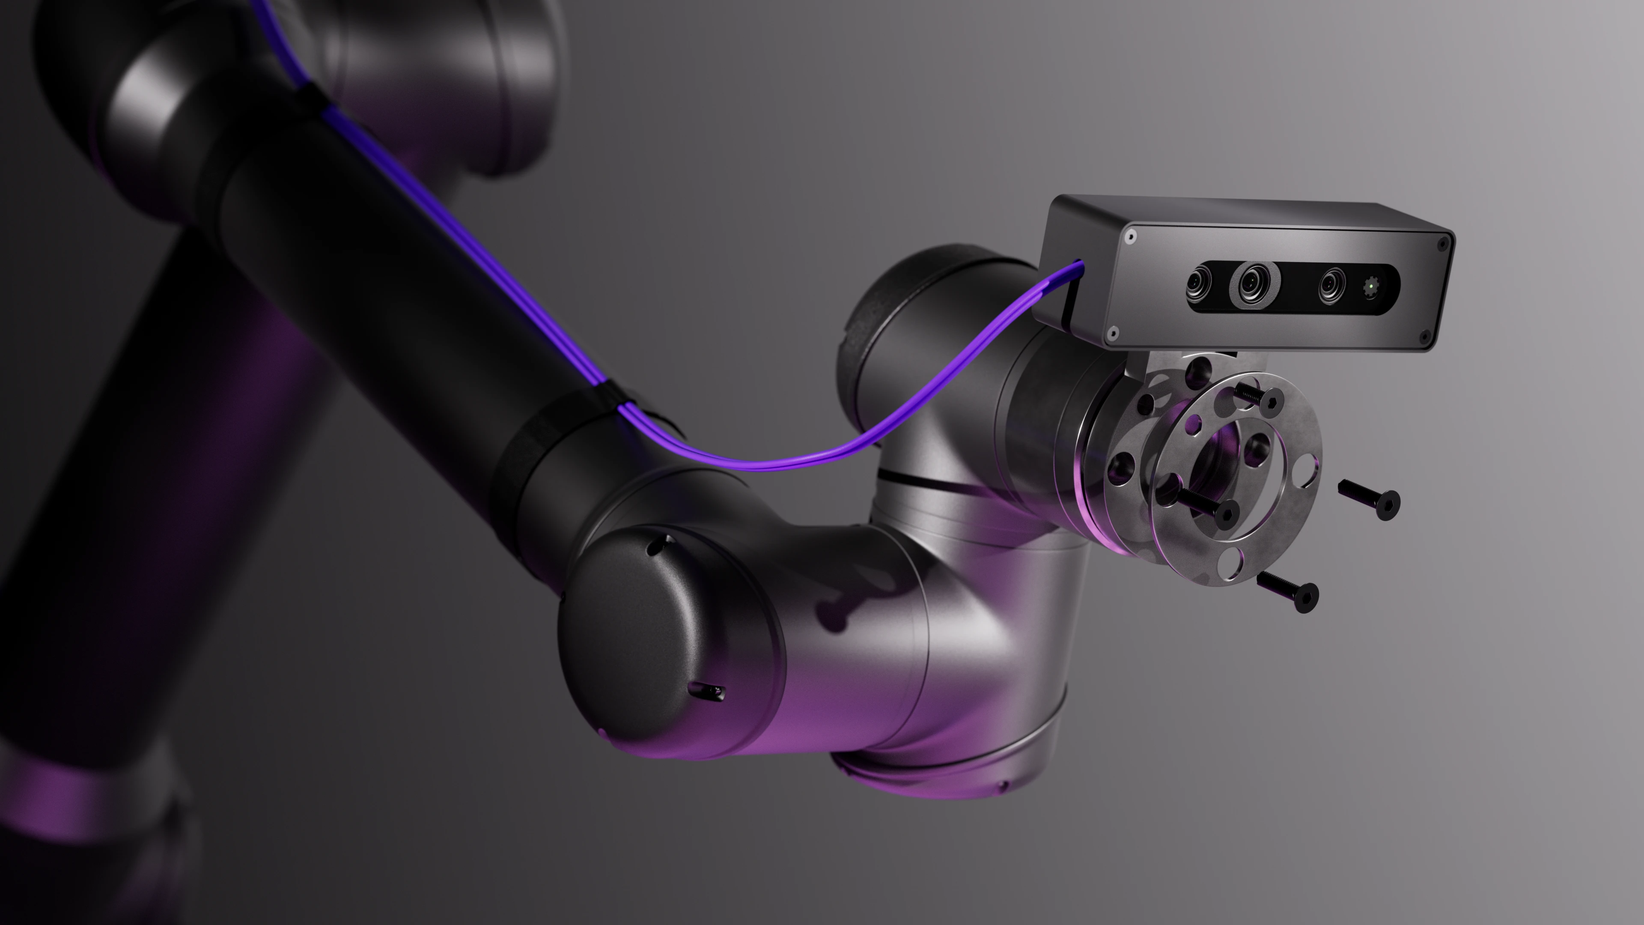

Sensorführung
Anpassen
Sensordaten können in den Bewegungsablauf eines Industrieroboters einbezogen werden
Somit kann er auch in einer nicht determinierten Umgebung zuverlässig arbeiten.
Quelle: Inbolt
Notes:
Quelle Hesse Malissa

Slide 15
Sensorführung: Beispiel Nahterkennung
Nahterkennung und Nahtverfolgung beim Schweissen mit einem optischen System:
  Mit einer Kamera wird vor dem Schweißen die Schweißfuge vermessen
  Das System besteht aus einem oder mehreren Laser-Linien-Projektoren und einer extern aufgebauten Kamera mit Bildverarbeitungssystem.
  Die Vermessung wird durchgeführt und im Koordinatensystem der Anlage kalibriert.
  Nahtparameter und Abweichungen im 3D-Raum erhält die Robotersteuerung bereits vor dem Anfahren der Schweißstelle über eine Schnittstelle übermittelt.
  Eine weitere Möglichkeit ist ein taktilen Sensor zur Abtastung einer Schweißfuge,
  Dieser kann am Brenner vorauslaufend angebaut werden.
  Die dabei entstehenden Signale werden zur Bahnkorrektur in Seiten- und Höhenlage verwendet.
  Die grob vorprogrammierten Bahnpunkte werden mit aktuellen Bahndaten überschrieben.
Notes:
Quelle Hesse Malissa

Slide 16
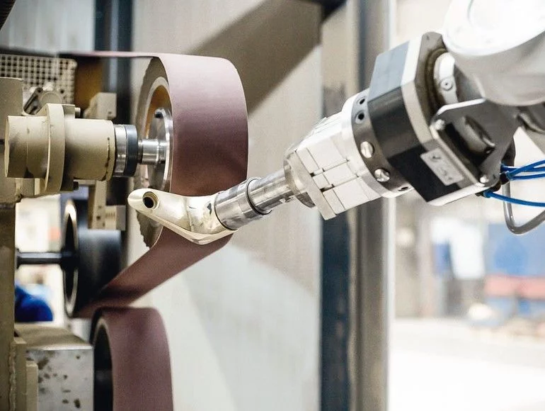
Sensorführung: Beispiel Lastadaptive Regelung
Quelle Hesse Malissa Video einbinden
Ein Beispiel für eine lastadaptive Regelung (load adaptive control) ist das Abschleifen von Grat an Metallteilen,
Dafür wird eine Regelung benötigt, die auf Belastung reagiert
Quelle:.automationspraxis

Slide 17
Sensorführung: Beispiel Lastadaptive Regelung
Quelle Hesse Malissa Video einbinden
Dafür wird eine Regelung benötigt, die auf Belastung reagiert:
Der Motorstrom des Schleifscheibenantriebs entspricht der Belastung.
Der Motor-Ist-strom wird auf den Positions- bzw. Drehzahlregler aufgeschaltet.
Der Regler verändert seine Größen, bis die Belastung und damit der Stromanstieg kompensiert ist.
Ebenso wird der beim Schleifen verfahrensbedingte Abrieb des Werkzeugs automatisch kompensiert.
Der Gussgrat ist an jedem Werkstück unterschiedlich stark ausgeprägt, daher muss der Roboter seine Aktionen variieren.
Bei geringer Grathöhe kann die Abtragung in einem Zug erfolgen, wobei sich die Vorschubgeschwindigkeit je nach Widerstand einstellt.
Gelangt das Werkzeug an starke Gratstellen, so sind mehrere Schleifdurchgänge auszuführen.
Die hybride Kraft-Positionsregelung kann. von zwei voneinander getrennten Reglern ausgehen. Die Stellgrößen der beiden Regelkreise werden zu einem Stellgrößenvektor für die vorliegenden Freiheitsgrade zusammengefasst
Quelle: Hesse, Malissa

Slide 18

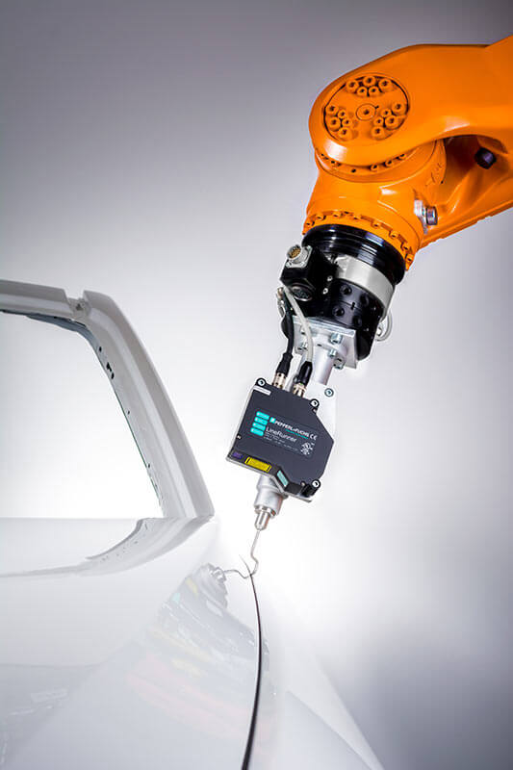
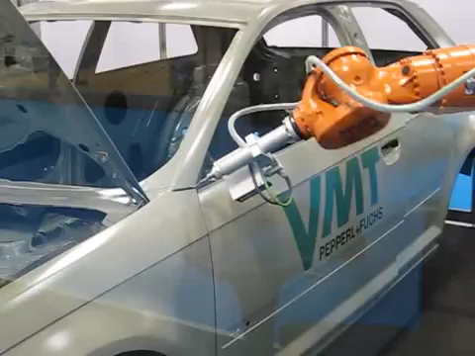
Sensorführung: Beispiel Nahtabdichtung
Video
Bahnkorrektur durch zweistufigen Prozess
Messfahrt: Während der Messfahrt wird die Kontur des Bauteils gescannt und mit dem Referenzbauteil verglichen. Dafür wird ein Laser-Triangulationssensor vom Roboter entlang der Bearbeitungskontur geführt. Anhand der Messpunkte wird die aktuelle 3D-Lage des Bauteils bestimmt. Mit dieser Information wird die Nominalbahn des Roboters mit einer Genauigkeit von + / - 0,1 mm korrigiert.
Berechnung: Das System berechnet eine optimale und individuelle, an das vorhandene Bauteil angepasste Roboterbahn, relativ zu der Nominalbahn. Ist eine kollisionsfreie Applikation möglich, führt der Roboter den Prozess durch.
Anwendung:
  Nahtabdichtung an Fahrzeugtüren und –klappen (Bördelnahtversiegelung)
  Präzise Schweißapplikationen, beispielsweise entlang von Blechüberlappungen
  Nähapplikationen an Lederelementen für Fahrzeuginterieur oder z.B. auch Schuhen
Roboter mit Linienlaser
Quelle: VMT

Slide 19
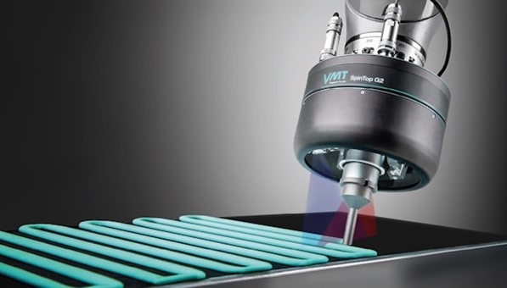
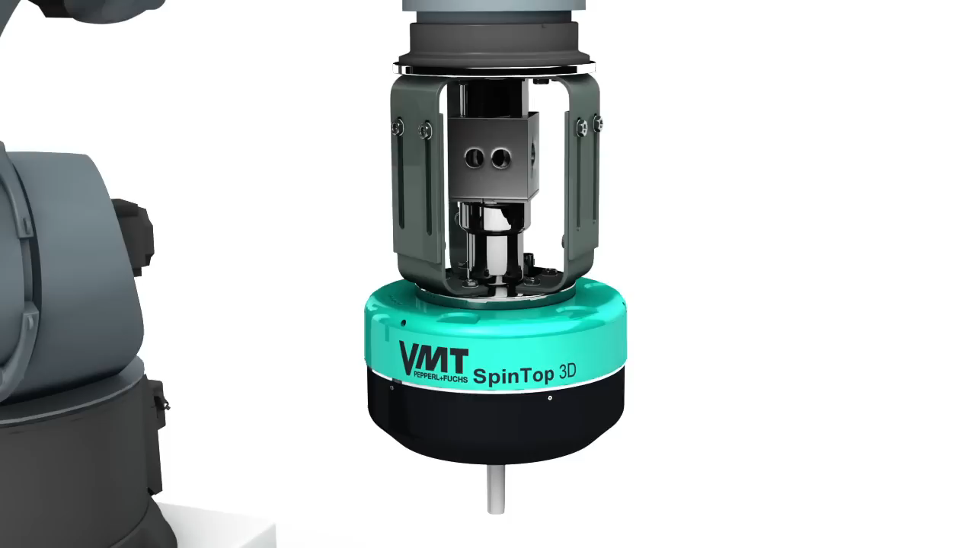
Sensorführung: Beispiel Kleberaupen aufbringen
Bei einer Kleberaupe ist es wichtig, dass möglichst an allen Stellen gleich viel Kleber sauber auf die Oberfläche aufgebracht wird.
Um das zu gewährleisten, kann man den Druck messen, mit dem die Düse über die Oberfläche geführt wird, um auf individuelle Unebenheiten reagieren zu können.
Vermisst man zusätzlich die Kleberaupe, kann man Bewegungsgeschwindigkeit und Ausbringmenge beim Ausbringen aufeinander abstimmen
Somit kann auch bei schwankenden Klebereigenschaften nachreguliert werden du die Auftragsmenge konstant gehalten werden.
Zusätzlich spart man sich einen extra Arbeitsgang zur Kontrolle der Kleberaupenqualität.
Quelle: VMT

Slide 20
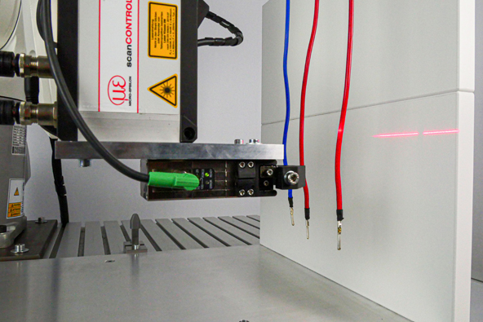

Sensorführung: Beispiel Kraftgesteuertes Handling flexibler Teile (Kabelbaumzusammenbau)
https://www.youtube.com/watch?v=zr_lsP2IE1s
Herausforderungen:
- Nachgiebige Materialien
- Hohe Qualitätsansprüche
Vorgehensweise:
  Aufnahme von hochauflösenden Punktewolken zum Ausgleich von Toleranzen wie verbogenen, durchhängenden Leitungen oder nicht perfekt bereitgestellten Teilen.
  Durch Kraftüberwachung und gezieltes ansteuern mit bestimmten Kräften kann dann das einstecken in uneinsehbare Verbindungen und das korrekte Einrasten sichergestellt werden.
Chancen:
  Einsparen teurer Spezialhardware sowie Verbesserung, da mit einem Roboter mit einfacher Hardware (3D-Kamera und Greifer) beliebige Kabelbaume gebaut werden können.
  Erstellen von Qualitätsnachweisen mithilfe gespeicherter Kraftwerte.
  Optimierung der Steckzeiten durch das feinjustieren der geteachten Positionen mithilfe der zuletzt tatsächlich verwendeten.
Quelle: artiminds

Slide 21
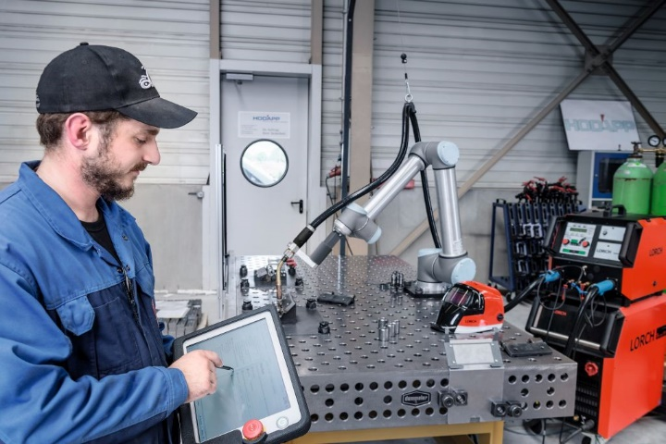
Was wird unter der intuitiven Bedienung eines Robotersystems verstanden?
An die Fähigkeiten der Mitarbeiter angepasstes Bedienkonzept
Der Mitarbeiter behält zu jedem Zeitpunkt die Kontrolle über das System
Der Mitarbeiter beeinflusst die Applikation der Station
Prozessfachwissen der Mitarbeiter können bei der Bedienung des Robotersystems genutzt werden.
Bedient wird nicht nur der Roboter sondern das komplette System.
Das Bedienkonzept vereinfacht die Inbetriebnahme der Station und verkürzt die Rüstzeiten der Station bei Produktwechseln
Das intuitive Bedienkonzept eines teilautomatisierten Robotersystems muss individuell an die Anforderungen der Produktionsanlage angepasst werden.
Quelle: Lorch

Slide 22

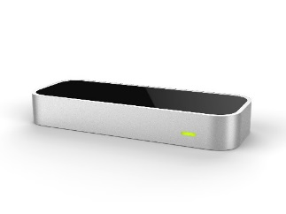
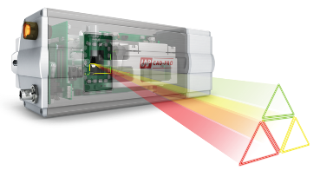
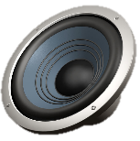
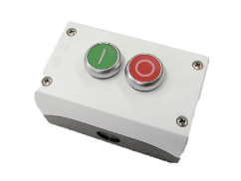
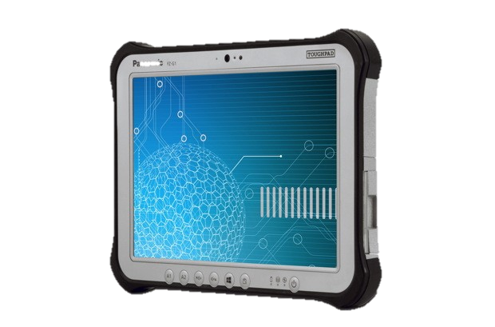
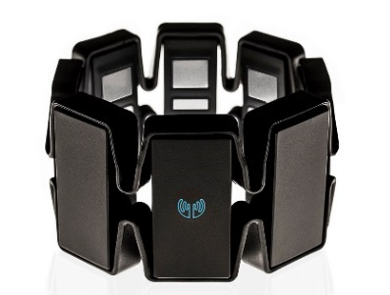
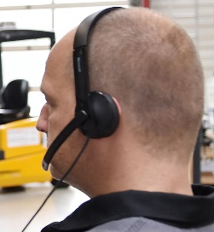
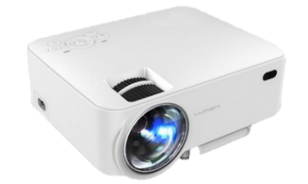

Möglichkeiten des intuitiven Informationsaustausches zwischen Mensch und Gesamtsystem
Gesamtsystem
Art der Informationsausgabe
Art der Informationseingabe
Optisch
Akustisch
Manuell
Verbal
Gestikulär
Ausgabeeinheit
Eingabeeinheit
Mensch
Quelle: In Anlehnung an REFA Blog; Bildquellen: BME, Leapmotion, Myo, Toshiba, LAP, Panasonic

Slide 23
Vorteile durch die Nutzung eines intuitiven
Eingabegerätes zur Interaktion mit dem Robotersystem
Der Bediener hat jederzeit die Kontrolle über das System
Die Effizienz des Gesamtsystems wird durch den Bediener gesteigert, indem die Expertise des Bedieners genutzt werden kann
Die Bedienung des Gesamtsystems wird vereinfacht
  Ggf. Vereinfachung der Bahnplanung
  Vereinfachung der Programmierung und Inbetriebnahme
  Reduzierung der Umrüst- und Einrichtzeit

